Slide 1

Where‘s Spot?
POSLUŠANJE BRANJA KNJIGE IN OGLED RISANKE
SLOVARČEK
Primer učnega sklopa s predlogi za ocenjevanje znanja za izobraževanje na daljavo. Angleščina, 3. razred (B. Kogoj, L. Rakovec)

Slide 2
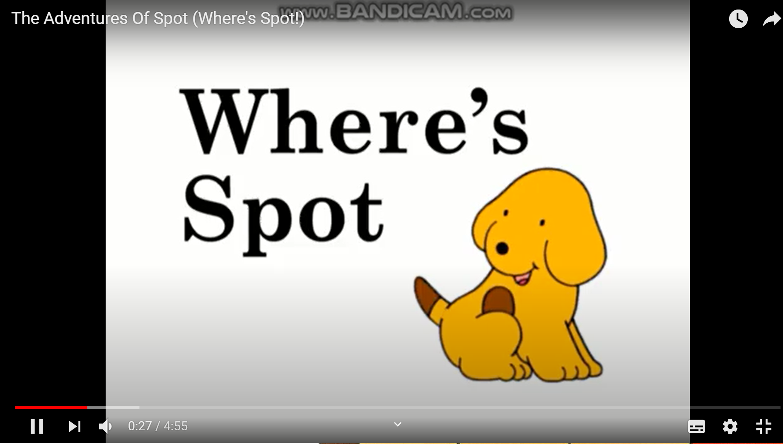
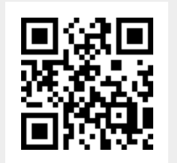
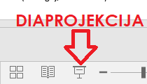

Oglej si risanko in si čim več zapomni!
NAMIG: Da bo filmček deloval, najprej klikni v pogled DIAPROJEKCIJA in nato klikni na filmček.
Primer učnega sklopa s predlogi za ocenjevanje znanja za izobraževanje na daljavo. Angleščina, 3. razred (B. Kogoj, L. Rakovec)
Notes:
https://bit.ly/3caPPCi

Slide 3

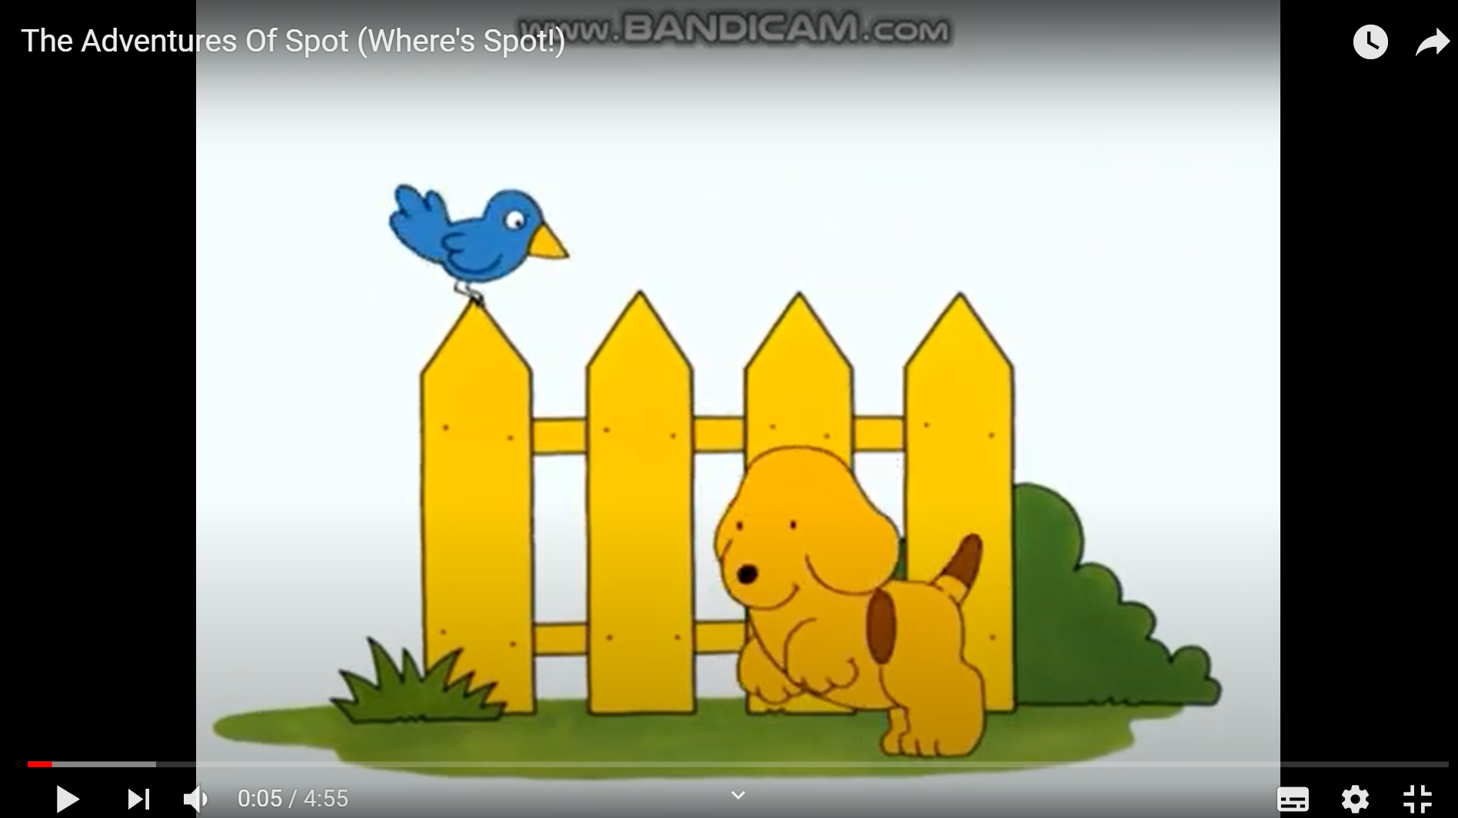
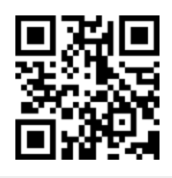
Oglej si risanko in si čim več zapomni!
NAMIG: Da bo filmček deloval, najprej klikni v pogled DIAPROJEKCIJA in nato klikni na filmček.
Primer učnega sklopa s predlogi za ocenjevanje znanja za izobraževanje na daljavo. Angleščina, 3. razred (B. Kogoj, L. Rakovec)
Notes:
https://bit.ly/3caPPCi

Slide 4
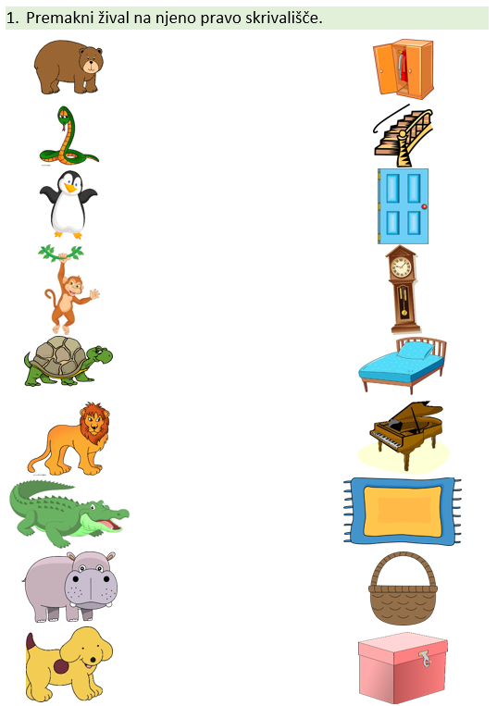

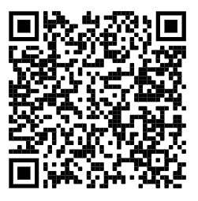
S spodnjo povezavo odpri učni list.
Premakni žival na njeno skrivališče.
https://tinyurl.com/y9aovjs7
Primer učnega sklopa s predlogi za ocenjevanje znanja za izobraževanje na daljavo. Angleščina, 3. razred (B. Kogoj, L. Rakovec)

Slide 5
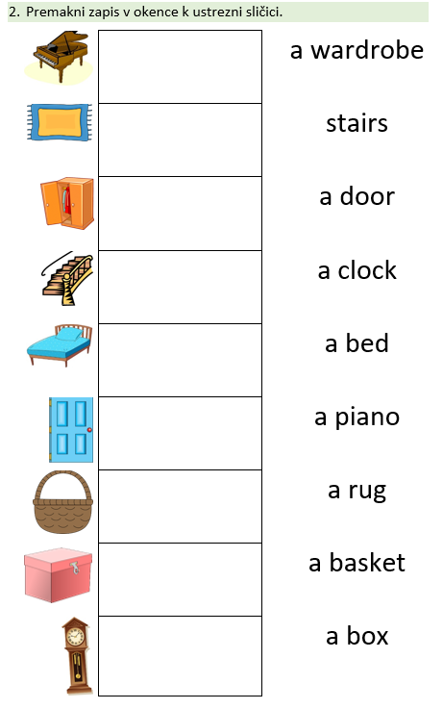
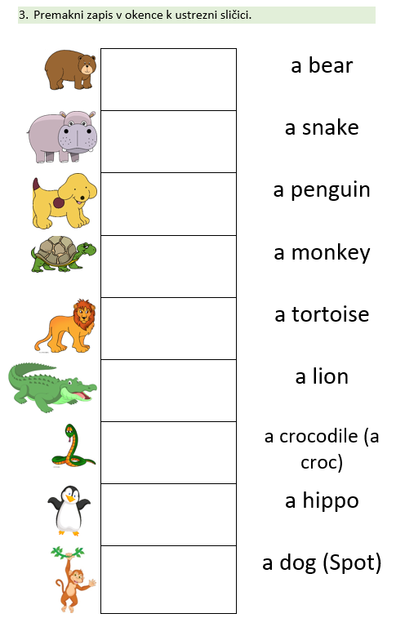
S spodnjo povezavo odpri učni list.
Premakni zapis v okence k ustrezni sličici.
https://tinyurl.com/y9aovjs7
Primer učnega sklopa s predlogi za ocenjevanje znanja za izobraževanje na daljavo. Angleščina, 3. razred (B. Kogoj, L. Rakovec)

Slide 6

Primer učnega sklopa s predlogi za ocenjevanje znanja za izobraževanje na daljavo. Angleščina, 3. razred (B. Kogoj, L. Rakovec)

